Slide 1

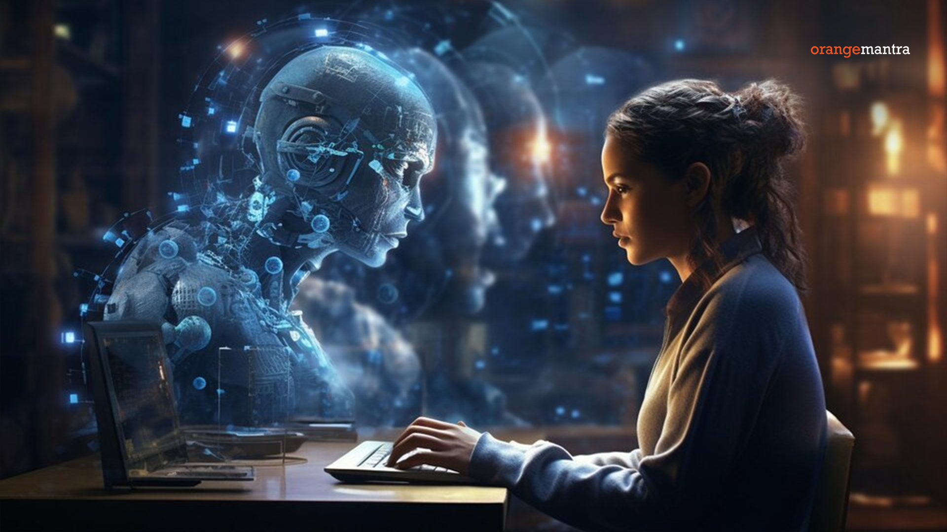
ხელოვნური ინტელექტი განათლებაში
პაატა გოგიშვილი
ინფორმატიკის დოქტორი, პროფესორი

Slide 2
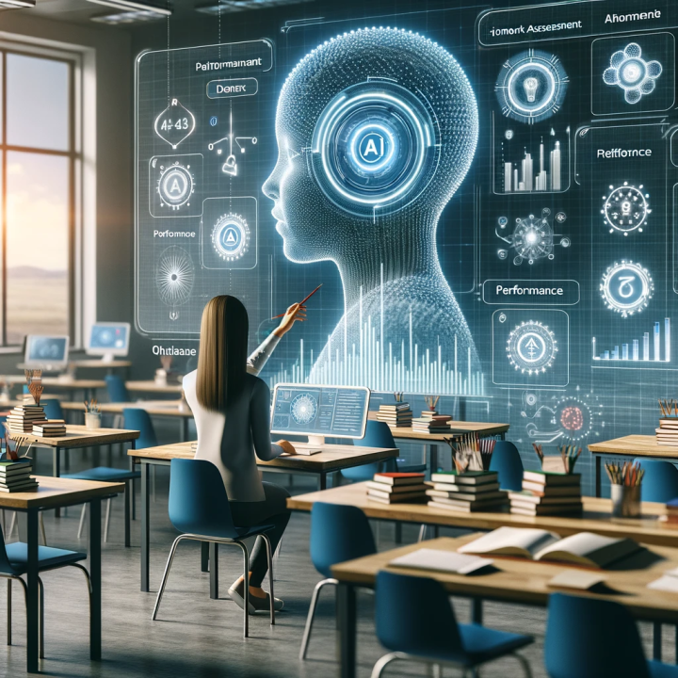

Slide 3
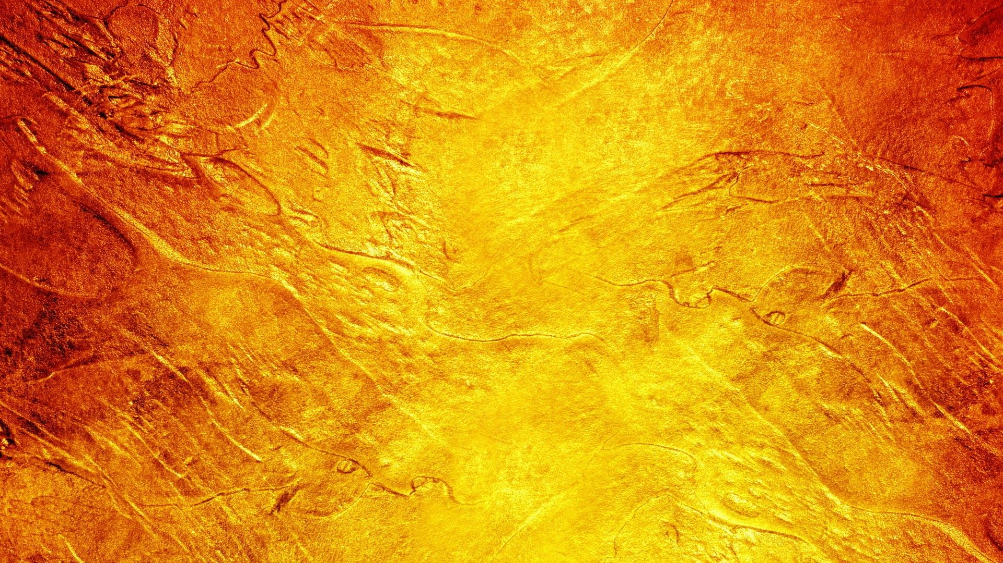
ხელოვნური ინტელექტი ცვლის ჩვენს ყოფას!
მალე ყველაფერი სხვანაირი გახდება!
ახლავე უნდა მოვემზადოთ!

Slide 4
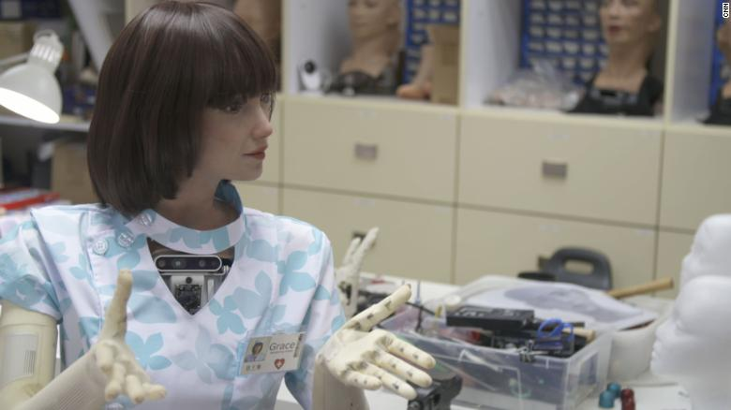
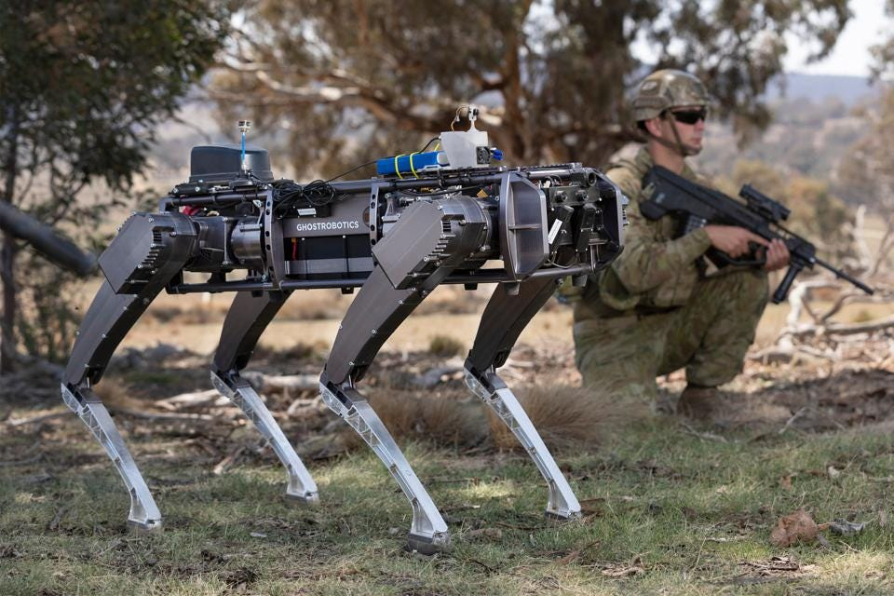
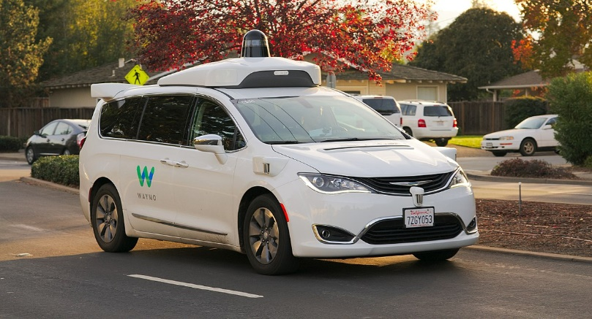
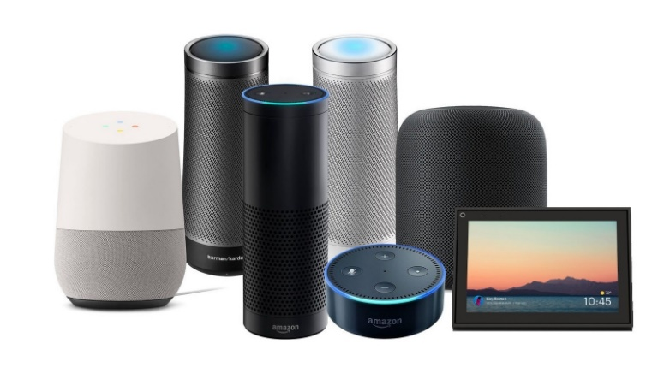
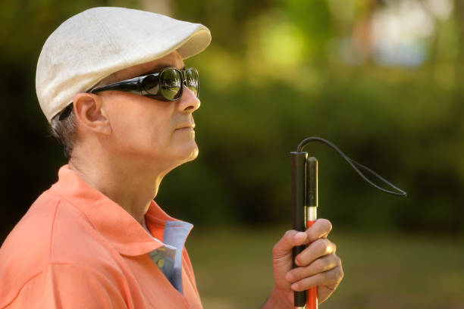
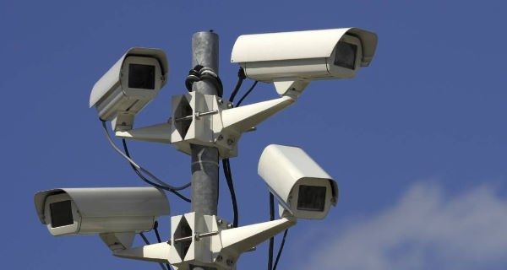
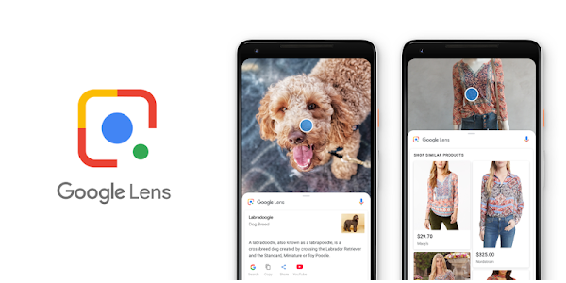
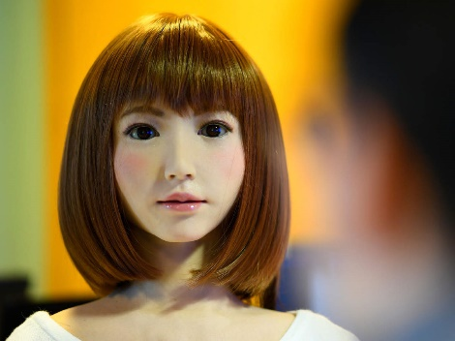
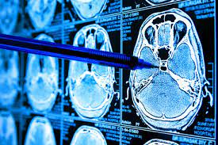
ეს უკვე რეალობაა
ელექტრონული ძაღლი
თვითმავალი მანქანა
რობოტი მედდა
ციფრული ასისტენტი
ხმოვანი სათვალე
დაკვირვების კამერები
გუგლის ლინზა
ადამიანის მსგავსი
სამედიცინო დიაგნოსტიკა

Slide 5
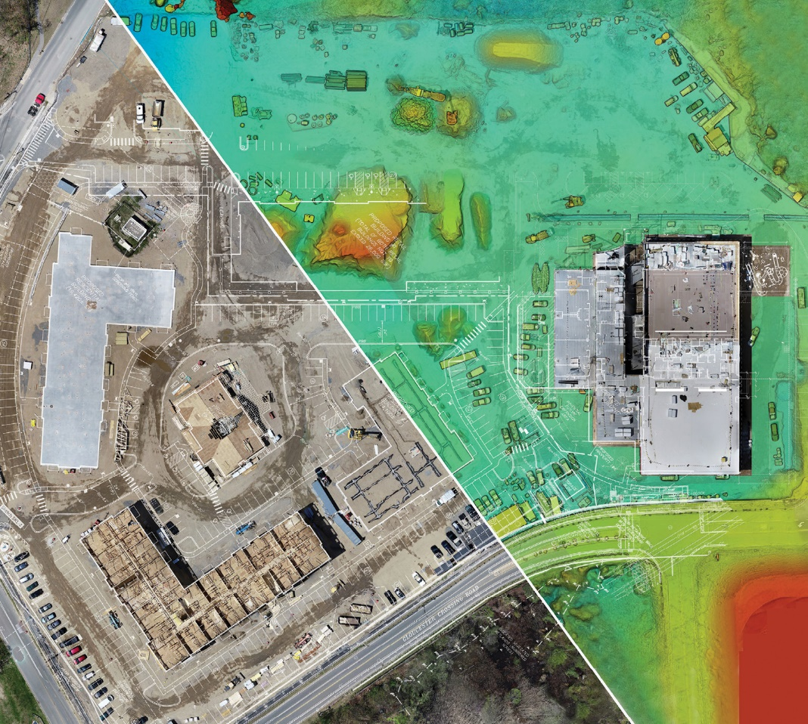
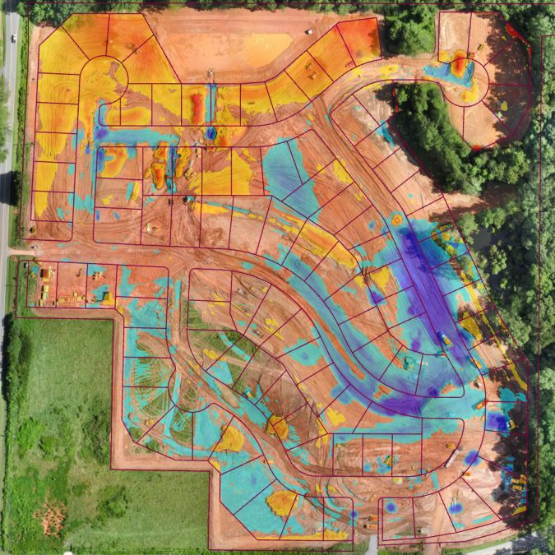
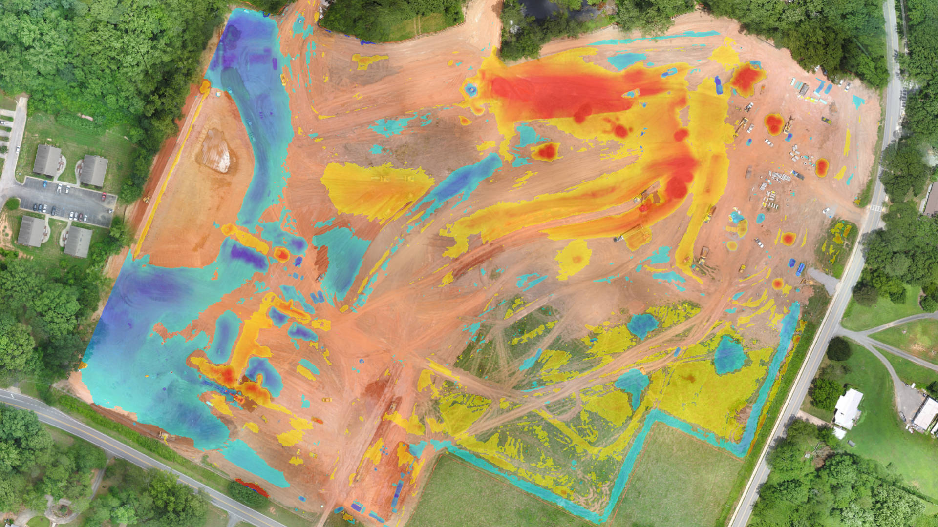
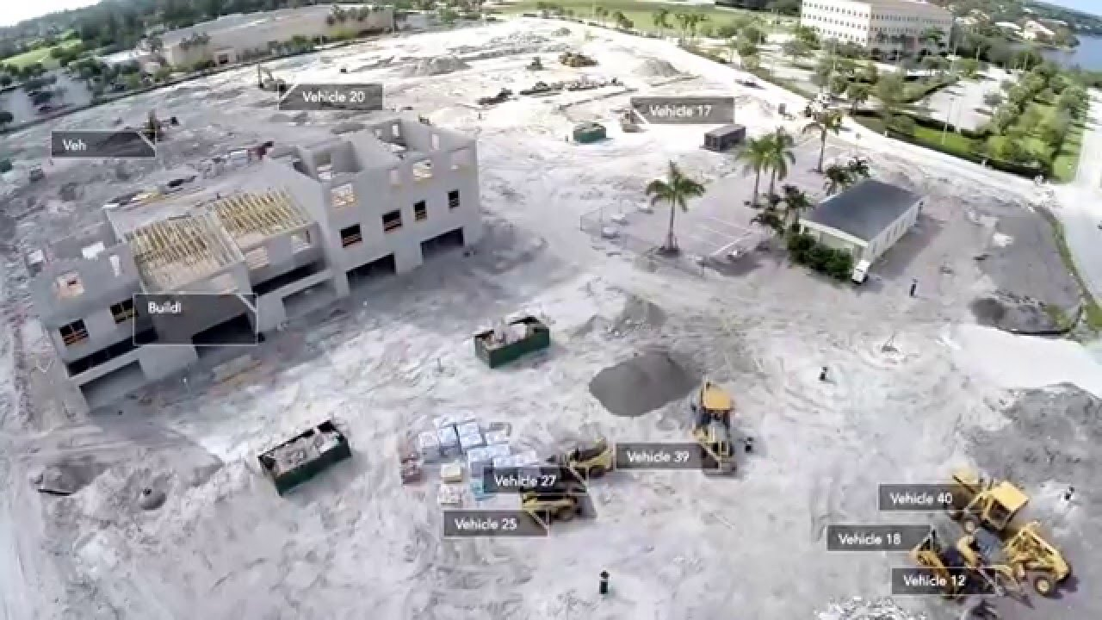
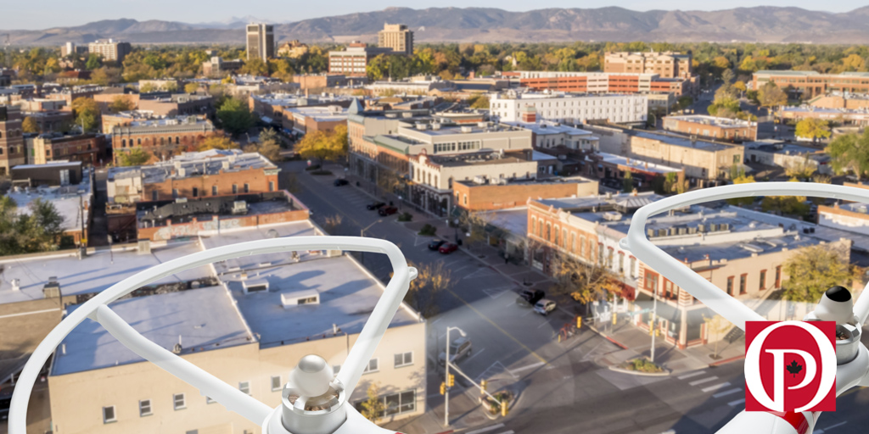
სამხედრო სფერო

Slide 6
ხელოვნური ინტელექტი სწავლობს ზუსტად ისე, როგორც ჩვენ, ადამიანები ვაკეთებთ ამას!

Slide 7
ჩვენ ვსწავლობთ სიარულს, ლაპარაკს, წერა-კითხვას.
ვეუფლებით სხვადასხვა პროფესიას.
ხელოვნური ინტელექტის სწავლობს ყველაფერს რის მონაცემებსაც მივაწვდით!

Slide 8
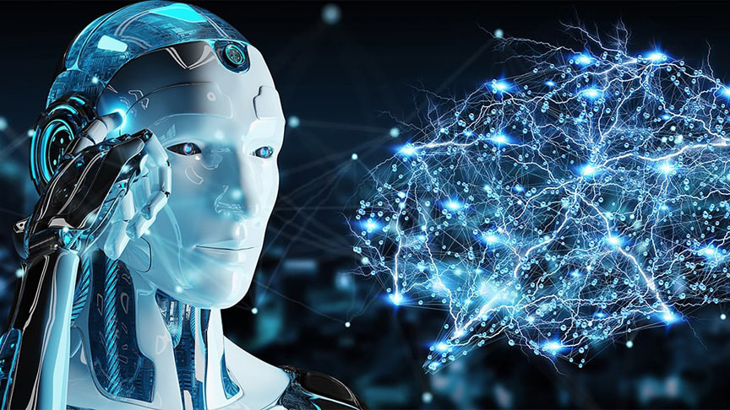
მთავარი ტექნოლოგია არის ნეირონული ქსელი

Slide 9
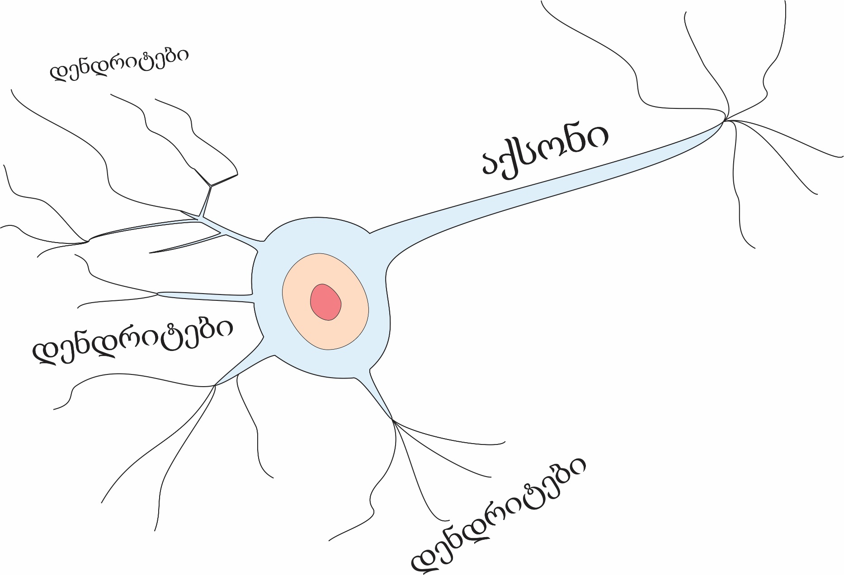
ბუნებრივი ნეირონი

Slide 10
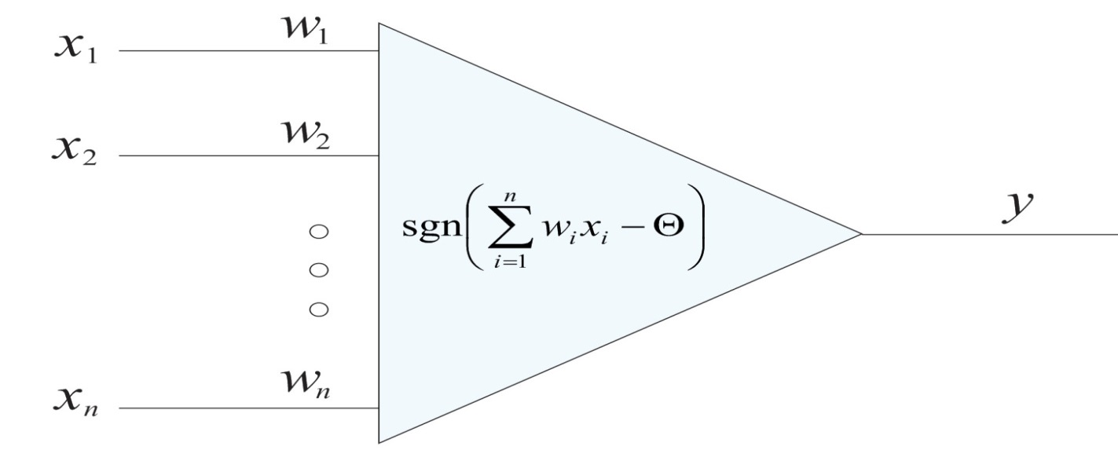
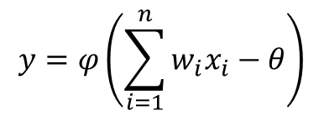
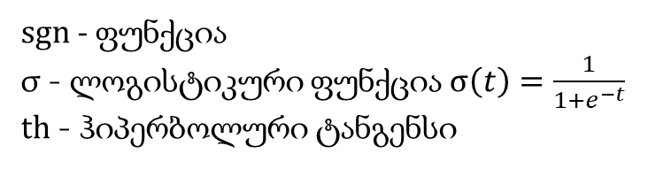
ხელოვნური ნეირონი
$sgn$ - ფუნქცია
σ - ლოგისტიკური ფუნქცია $σ\left(t\right)=\frac{1}{1+e^{−t}}$
$th$ - ჰიპერბოლური ტანგენსი
$$y=φ\left(\sum_{i=1}^{n}{w_{i}x_{i}−θ}\right)$$

Slide 11
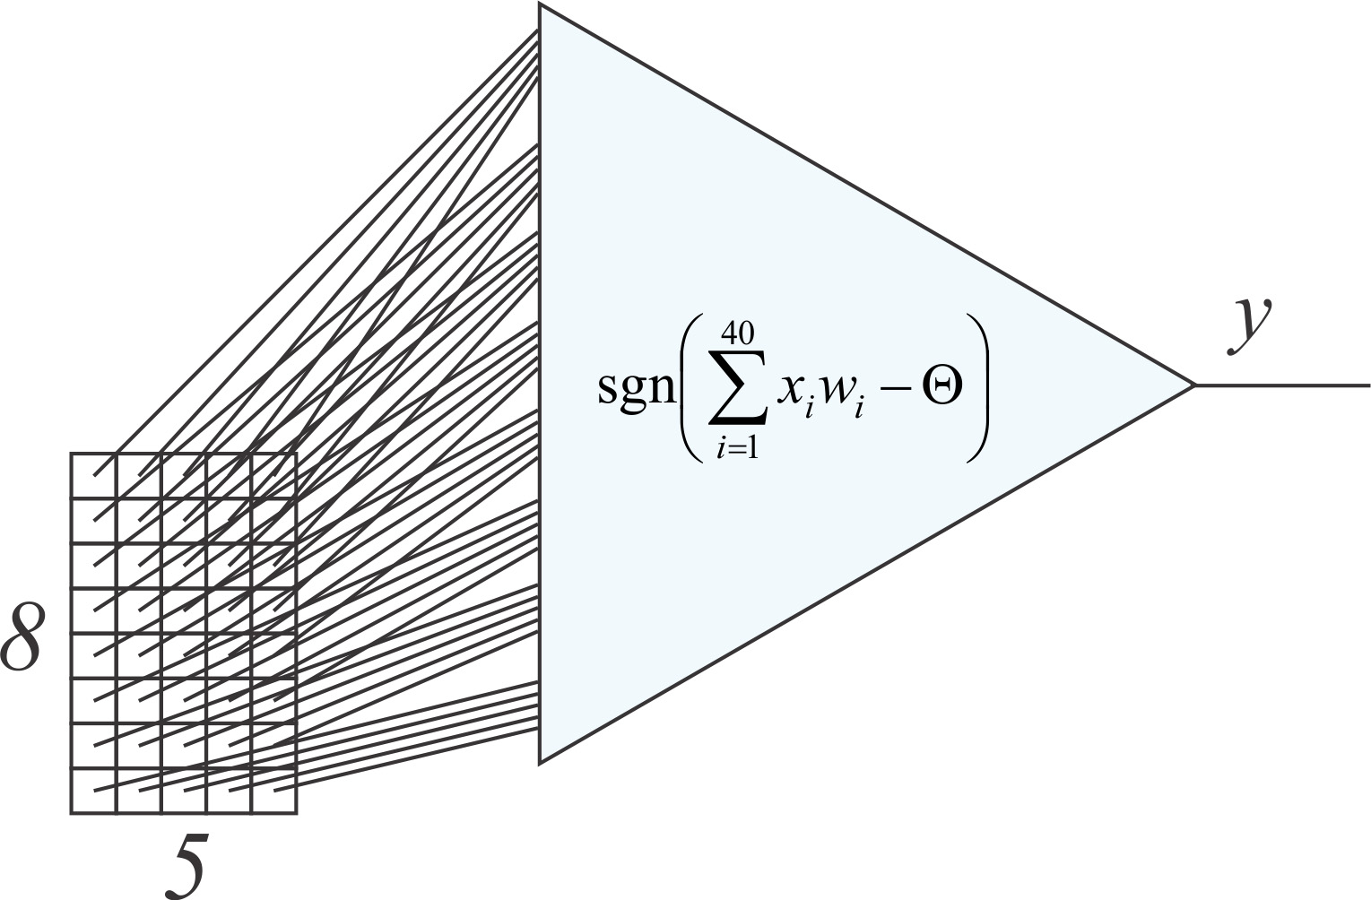
გამოსახულების ამოცნობა

Slide 12
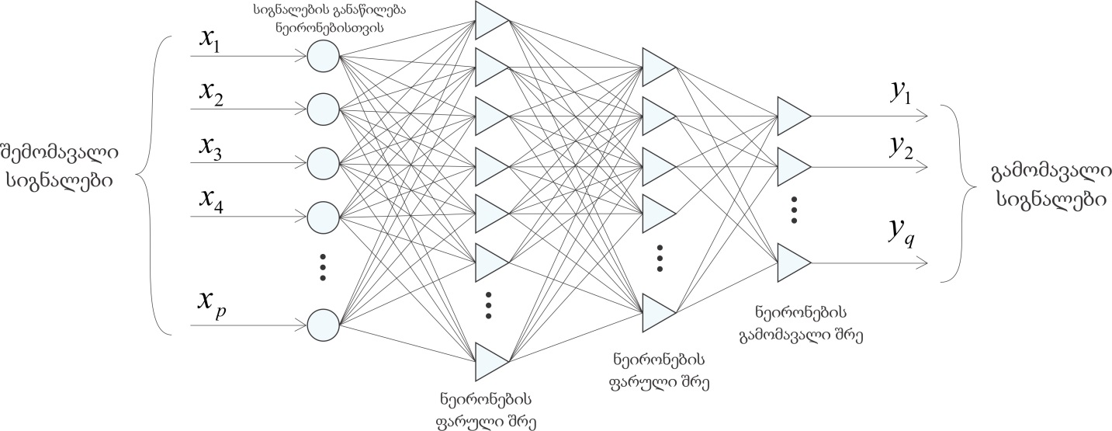
მრავალშრიანი ნეირონული ქსელები

Slide 13
ChatGPT-ს იყენებთ?

Slide 14
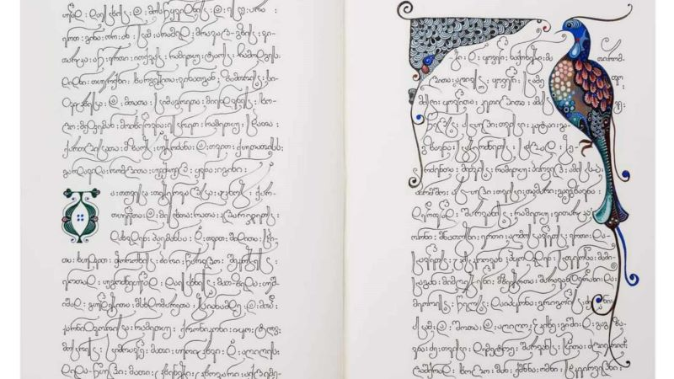
როგორ მუშაობს ChatGPT
ტექსტის გენერაცია ნეირონულ ქსელს ნასწავლი აქვს დიდი ოდენობის ტექსტების სწავლებით.

Slide 15
როგორ მუშაობს ChatGPT
Chat GPT არის ნეირონული ქსელი რომელის შესასვლელზე ტექსტი მიეწოდება და გამოსასვლელზეც ტექსტი გენერირდება.
ტექსტის გენერაცია ხდება თანდათანობით, ყოველი მომდევნო სიტყვა წინა ტექსტის მიხედვით დგინდება.
ფაქტობრივად ეს მოდელი ცდილობს შემდეგი სიტყვა გამოიცნოს წინა სიტყვების მიხედვით.

Slide 16
ეს საოცარია!

Slide 17
როგორ მუშაობს ChatGPT
Chat GPT არის ნეირონული ქსელი რომელის შესასვლელზე ტექსტი მიეწოდება და გამოსასვლელზეც ტექსტი გენერირდება.
ტექსტის გენერაცია ხდება თანდათანობით, ყოველი მომდევნო სიტყვა წინა ტექსტის მიხედვით დგინდება.
ფაქტობრივად ეს მოდელი ცდილობს შემდეგი სიტყვა გამოიცნოს წინა სიტყვების მიხედვით.
ასე მუშაობს ყველა LLM, ანუ ენის დიდი მოდელი.

Slide 18
ეს საოცარია!

Slide 19
ლოგიკური უნარები შეიძინა მხოლოდ ტექსტებით განსწავლულმა ქსელმა!

Slide 20
ახალი შესაძლებლობები სტუდენტისთვის
გაჩნდა კარგი მრჩეველი, რომელმაც თითქმის ყველაფერი იცის.
ხელოვნური ინტელექტი შეიძლება დაგვეხმაროს სწავლაში.
ასევე შეიძლება დაგვეხმაროს არ სწავლაშიც, თუ ამას ჩვენ თვითონ მოვინდომებთ.

Slide 21
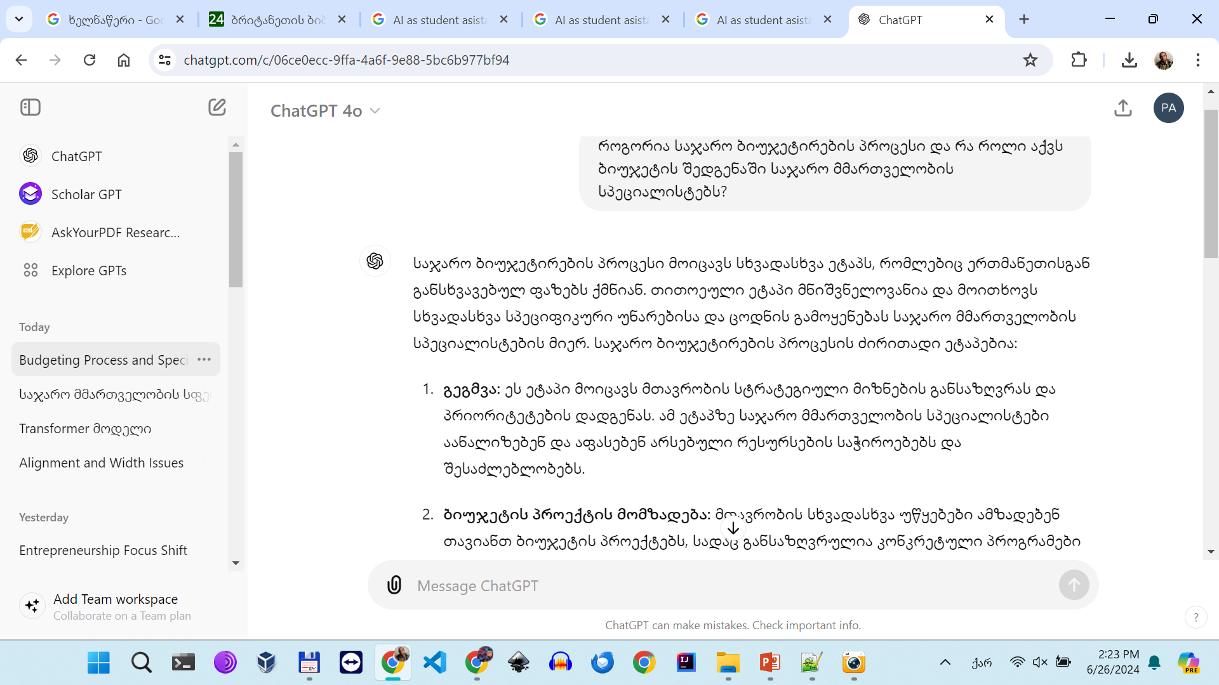

Slide 22
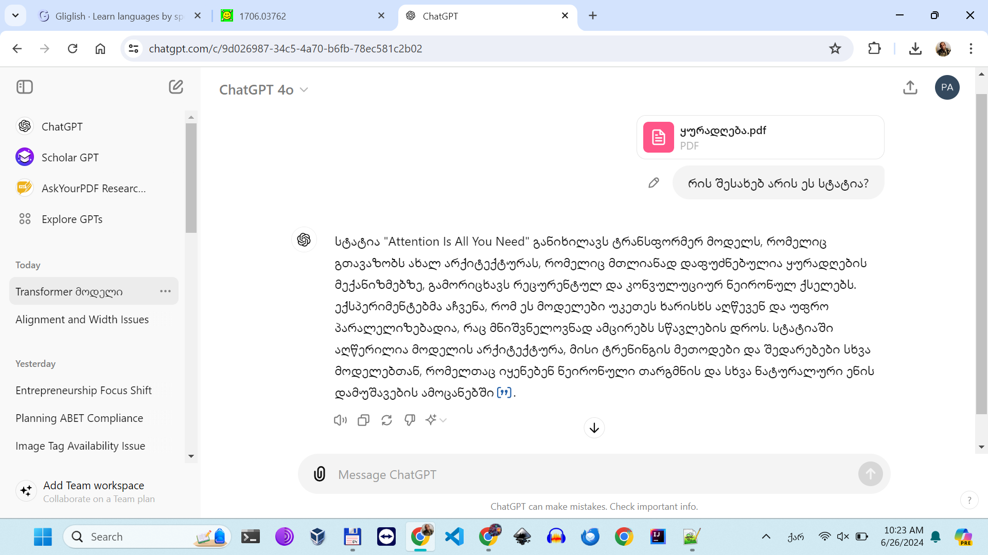

Slide 23
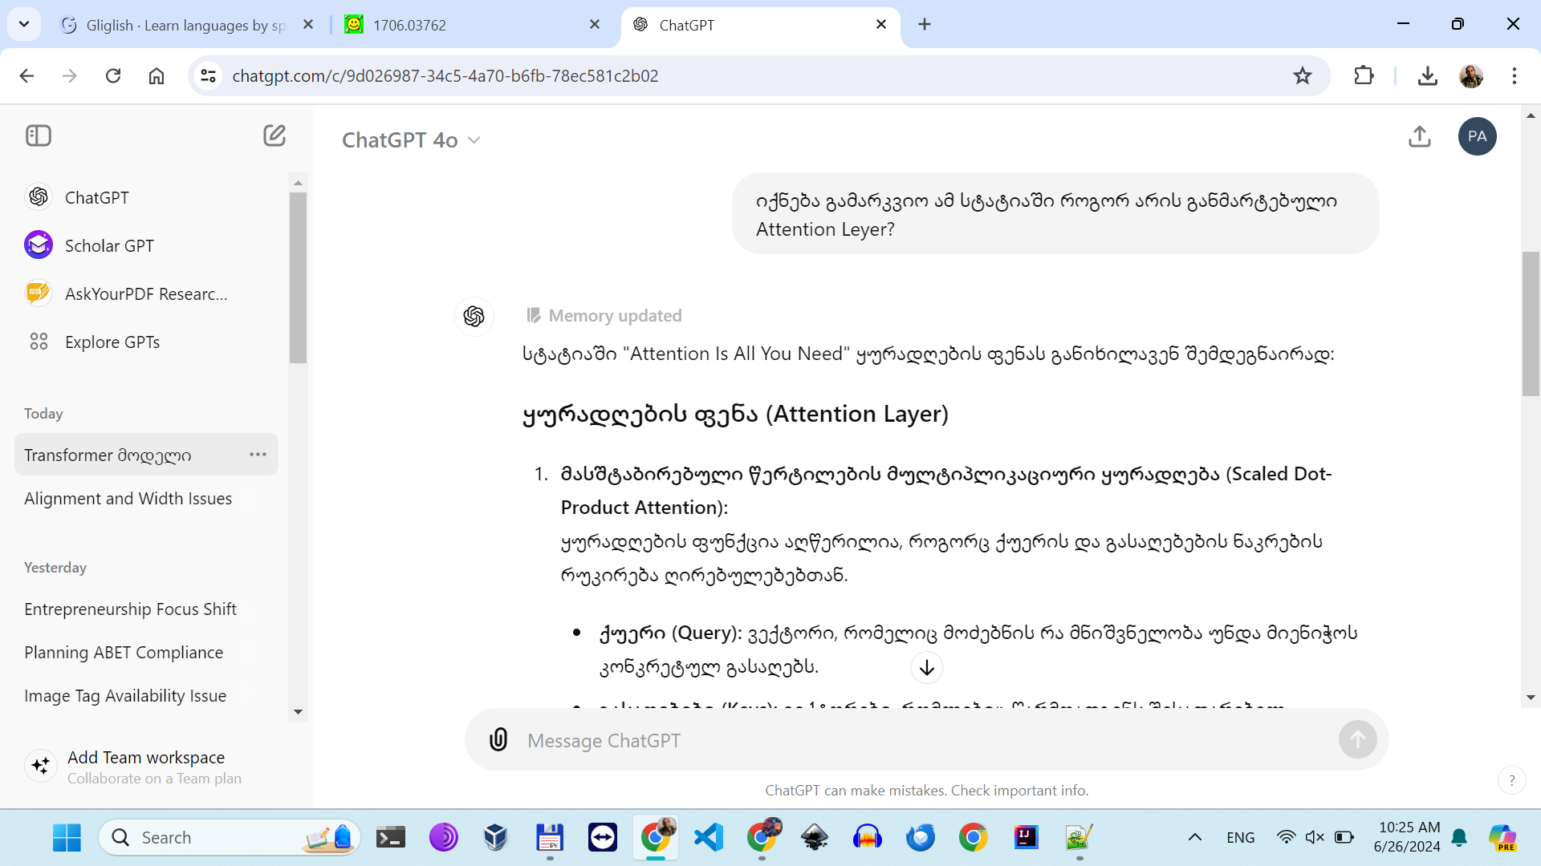

Slide 24
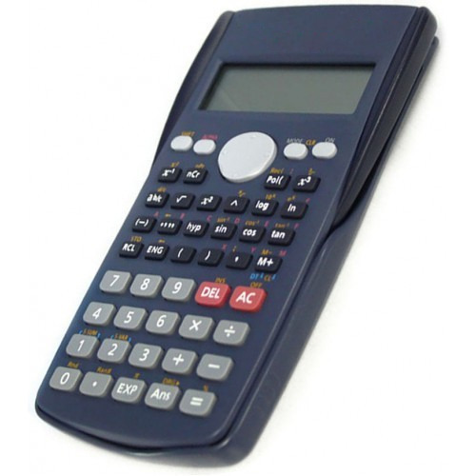
უნდა გამოვიყენოთ თუ არა კალკულატორი გამოცდაზე?

Slide 25

უნდა გამოვიყენოთ თუ არა LLM გამოცდაზე?

Slide 26
ახალი შესაძლებლობები ლექტორებისთვის
ხელოვნური ინტელექტის დახმარებით შესაძლებელია დავალებების სწრაფად შედგენა დაპროგრამების ცოდნის გარეშე.
ხელოვნური ინტელექტით შესაძლებელია უფრო კომპლექსური დავალებების მიცემა სტუდენტებისთვის!
ხელოვნური ინტელექტის გამოყენება ახალ გამოწვევებსაც გვთავაზობს.

Slide 27
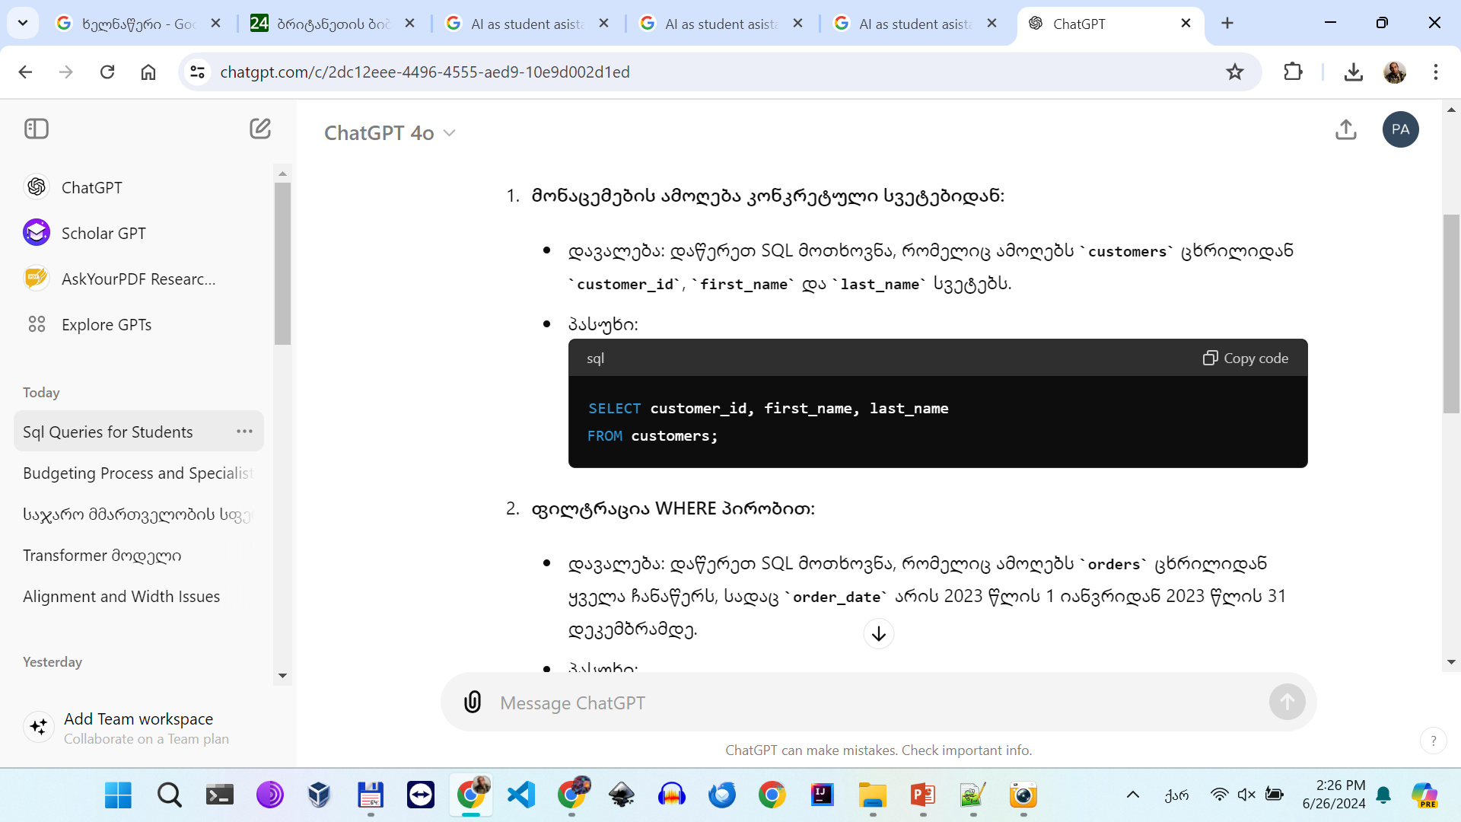

Slide 28
დავალების შედგენა
ეს არის ჩემი სტუდენტების სია:
მაკა
ნინო
პაატა
ლექსო
ვანო
თუ შეიძლება თითოეულ მათგანს მოუფიქრე თავისუფალი თემა, რომელსაც იგი დაწერს საშინაო დავალების სახით

Slide 29
მაკა
თემა: "ინტერნეტის უსაფრთხოება და პირადი მონაცემების დაცვა" მოკლე აღწერა: ამ თემაში მაკა აღწერს ინტერნეტის უსაფრთხოების ძირითად პრინციპებს, მეთოდებს პირადი მონაცემების დაცვისთვის და საუკეთესო პრაქტიკებს ონლაინ პლატფორმებზე უსაფრთხოებისა და კონფიდენციალურობის შესანარჩუნებლად.

Slide 30
ნინო
თემა: "ქლაუდ ტექნოლოგიების გამოყენება მცირე ბიზნესისთვის" მოკლე აღწერა: ნინომ უნდა აღწეროს, როგორ შეუძლია მცირე ბიზნესს ისარგებლოს ქლაუდ სერვისებით, რა სარგებელი მოაქვს ქლაუდ ტექნოლოგიებს და როგორ ხდება მონაცემების უსაფრთხო შენახვა ქლაუდ გარემოში.

Slide 31
პაატა
თემა: "ხელოვნური ინტელექტის როლი კიბერუსაფრთხოებაში" მოკლე აღწერა: პაატამ უნდა აღწეროს, როგორ გამოიყენება ხელოვნური ინტელექტი კიბერუსაფრთხოების სისტემებში, რა უპირატესობები აქვს AI-ს და როგორ შეიძლება მისი გამოყენება ჰაკერული თავდასხმების პრევენციისა და გამოვლენისათვის.

Slide 32
ლექსო
თემა: "მობილური აპლიკაციების უსაფრთხოება და მისი გამოწვევები" მოკლე აღწერა: ლექსომ უნდა აღწეროს, რა უსაფრთხოების გამოწვევები არსებობს მობილური აპლიკაციების განვითარებისა და გამოყენების დროს, როგორ შეიძლება მათი გადალახვა და რა მნიშვნელობა აქვს უსაფრთხოების სტანდარტებს.

Slide 33
ვანო
თემა: "ბლოკჩეინის ტექნოლოგია და მისი გამოყენების სფეროები" მოკლე აღწერა: ვანომ უნდა აღწეროს, რა არის ბლოკჩეინის ტექნოლოგია, როგორ მუშაობს და რომელ სფეროებში შეიძლება მისი გამოყენება. ასევე, უნდა მიმოიხილოს ბლოკჩეინის უპირატესობები და ნაკლოვანებები.

Slide 34
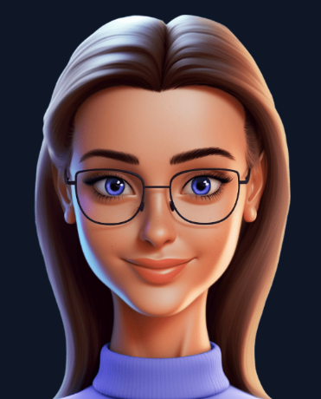
ხელოვნურ ინტელექტს შეუძლია პერსონალური მწვრთნელის როლის მორგებაც.
მაგალითად ეს არის ენების მასწავლებელი: https://gliglish.com

Slide 35
Chat-bot-ებს შეუძლიათ საგანმანათლებლო სივრცეში კონსულტაციების გაწევა.
ფაკულტეტის თანამშრომელი: შეიძლება თუ არა ამ სტუდენტს მიმდინარე სემესტრში „ჰისტოლოგია“ და „სამედიცინო ეთიკა“ და „კალკულუსი“ და „ზოგადი ბიოლოგია“ ერთად ჩავუსვა?
AI კონსულტანტი: მართალია საგნების წინაპირობების ამის საშუალებას გვაძლევს, თუმცა წინააღმდეგობაში მოვდივართ საკანონმდებლო რეგულაციასთან, რომელიც ორ მომიჯნავე სემესტრში 75 კრედიტზე მეტ დატვირთვას კრძალავს. ამ სტუდენტს წინა სემესტრში ჰქონდა 40 კრედიტი დატვირთვა, ამ სემესტრში 30-ზე მეტი არ შეიძლება, თუმცა თქვენს მიერ დასახელებული საგნების კრედიტების ჯამი არის 32.

Slide 36
მხოლოდ ენის მოდელები დაიხვეწა ბოლო დროს?

Slide 37
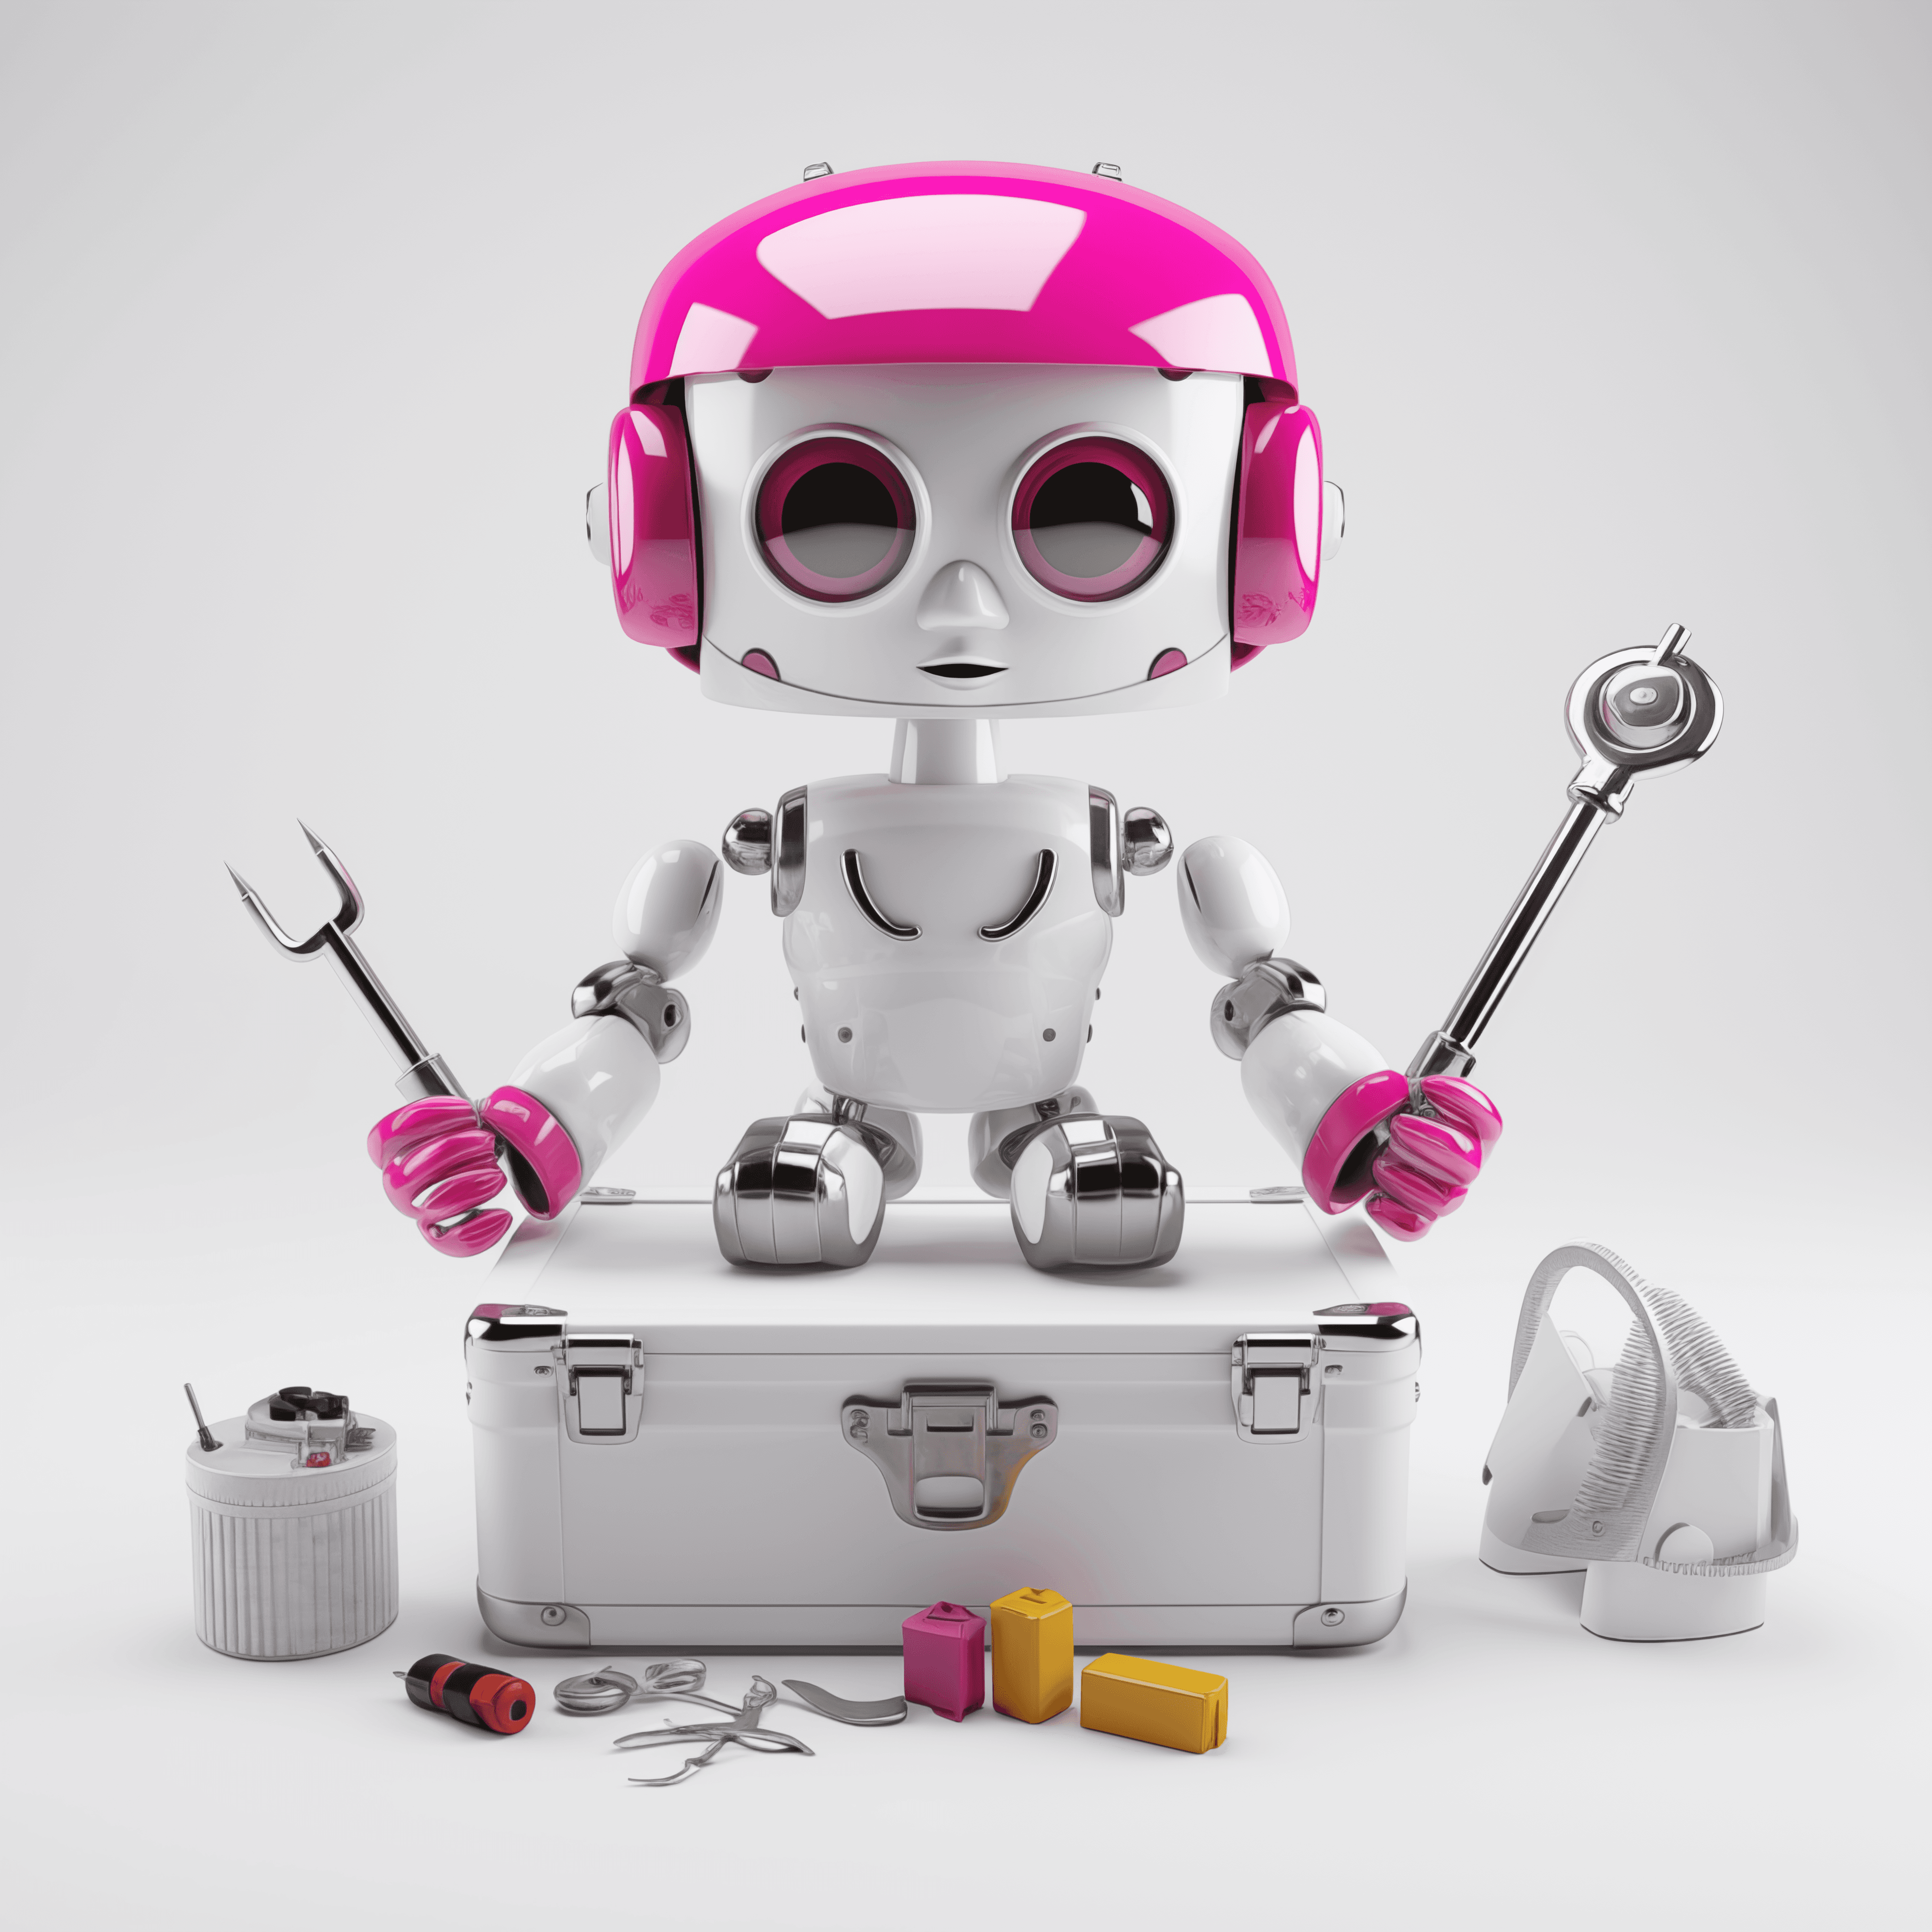
ხელოვნური ინტელექტის აგენტები
ხელოვნური ინტელექტის აგენტი არის პროგრამული უზრუნველყოფა, ხელოვნურ ინტელექტს ხელსაწყოებით ამარაგებს. მაგალითისთვის განვიხილოთ Crew AI.

Slide 38
ჩაგვანაცვლებს თუ არა ხელოვნური ინტელქტი?
?

Slide 39
გმადლობთ ყურადღებისთვის!

